Slide 1
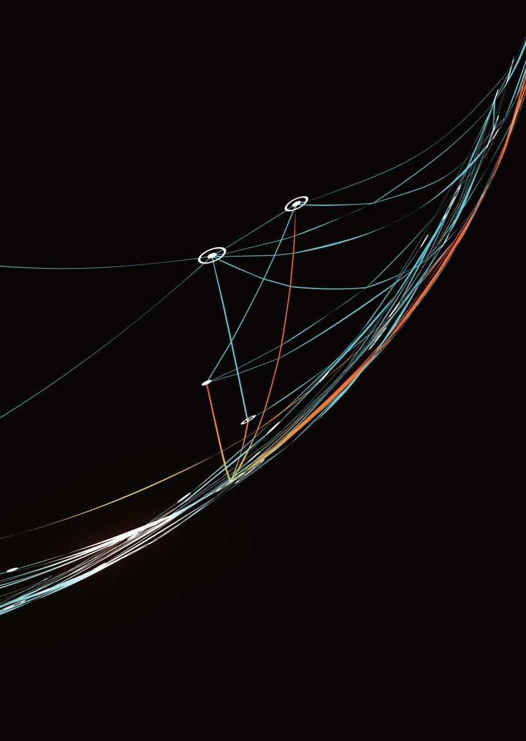
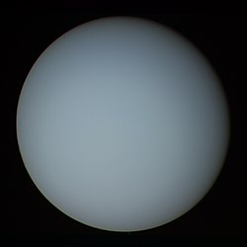
Mjesečni projekt: Planet Uran
Osnovna škola Zvonimira Franka
Jan Božić i Patrik Solenički, 6.c

Slide 2
Podatci o Uranu
7. po redu planet od Sunca, na srednjoj udaljenosti od Sunca 19.23 astronomskih jedinica (mjerna jedinica za duljinu, oko 150.000.000 km, jednaka je udaljenosti Zemlje od Sunca)
prvi planet otkriven teleskopom, 1781. g.
spada u podvrstu jovijanskih planeta zvanu ledeni divovi
od Zemlje je veći oko 4 puta, a masivniji oko 14,5 puta
ima prstenove oko sebe kao i Saturn, njih 13; uski su, eliptičnog oblika, posebno vanjski, nisu cjeloviti poput Saturnovih prstenova, stoga se slabije vide
Ima 27 prirodnih satelita

Slide 3
Podatci o Uranu (2)
obilazak oko Sunca („Uranova godina”) traje 84,32 zemaljske godine, a dan na ekvatoru traje 17 sati i 14 minuta
poseban je po tome što mu je os rotacije polegnuta u odnosu na putanju oko Sunca, pa se izmjena dana i noći značajno razlikuje u različitim dijelovima putanje oko Sunca
magnetsko polje je nagnuto čak 55° prema osi rotacije
plavkasta atmosfera sastoji se velikom većinom od vodika (83%) i helija (15%).
temperatura na Uranu jako je niska; najniža izmjerena temperatura je oko -224°C; iako ekvator nije stalno osunčan, temperatura je najviša u ekvatorskom području

Slide 4
Pismo Zemljanima
Dragi prijatelji Zemljani,
mi smo Januran i Paturan, stanovnici Urana. Stari smo 250 vaših godina. Imamo potpuno bijelu kožu i bijele nokte. Osim toga, naš vanjski izgled ne razlikuje se puno od vašeg.
Život na Uranu nije baš oduvijek bio lak. Morali smo se prilagoditi na jako niske temperature, koje ponekad iznose oko -220°C. Također smo se morali prilagoditi na nizak tlak.
Kako naša atmosfera nema dovoljno kisika za disanje, moramo ga izdvajati iz vode, jer ne možemo udisati vodik i helij. Zato ujutro popijemo nekoliko litara vode, iz koje se u našim plućima tijekom dana izdvaja kisik.
Stanovnici Urana zovu se Uranovci; na polovima žive Poluranovci, a na ekvatoru Ekvaturanovci.
Oni koji žive na polovima, moraju se seliti svakih pola Uranove godine s jednog pola na drugi jer je pola godine osunčan jedan, a pola godine drugi pol.
Oni koji žive na ekvatoru, zimu i ljeto imaju po 2 puta godišnje.

Slide 5
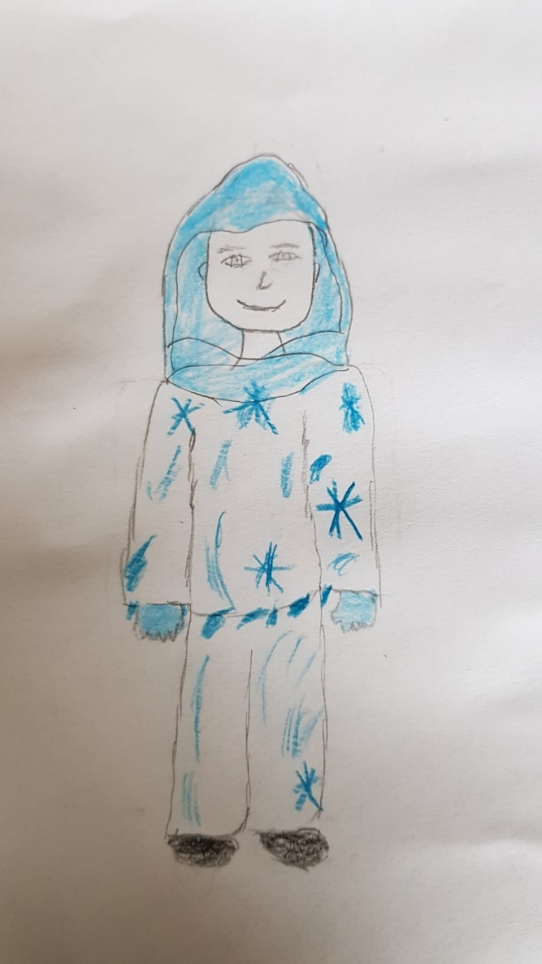
Pismo Zemljanima (2)
Iako je sad kod nas ljeto, na Uranu je i dalje hladno, te moramo nositi dugačke majice i hlače. U skladu s bojom planeta, nosimo odjeću s nijansama plave boje. Kapa nam ljeti ne treba jer smo ipak navikli na hladnije vrijeme, ali zato imamo gustu kosu koja nam grije glavu.

Slide 6
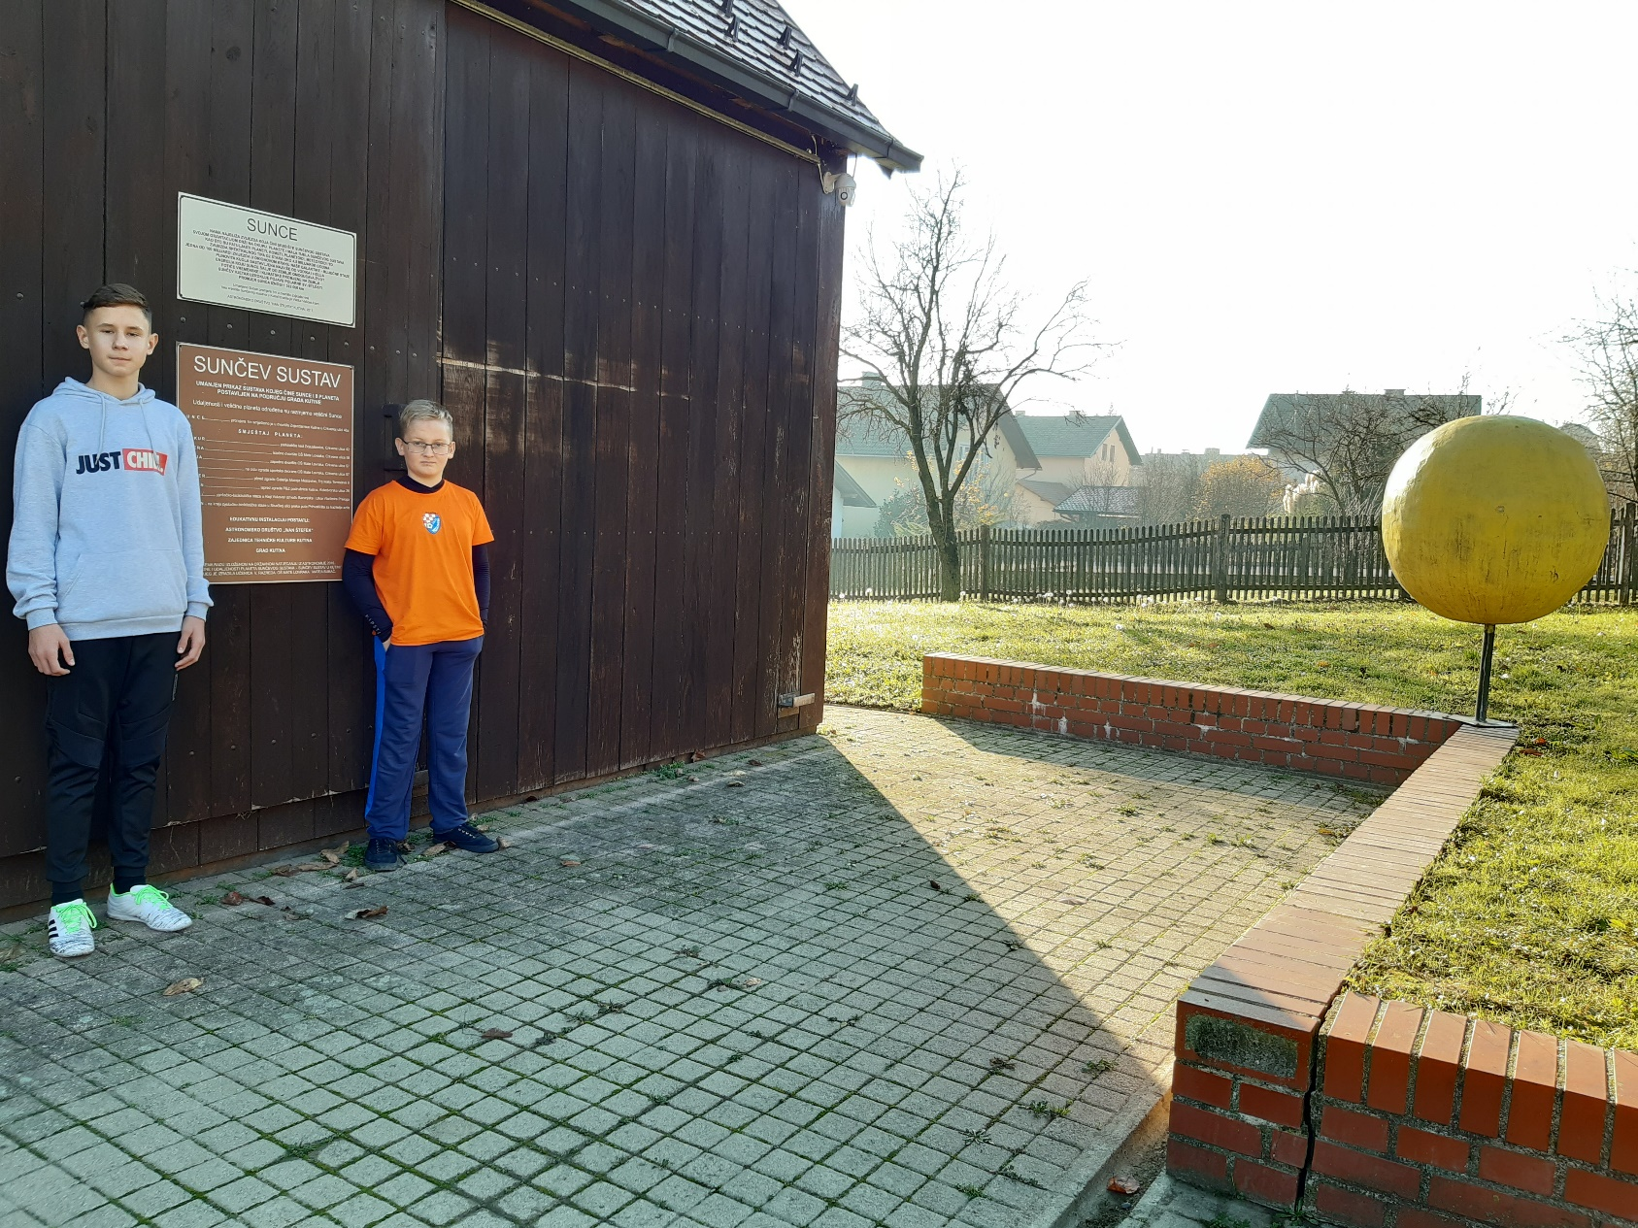
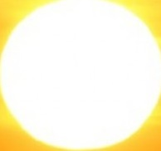
Sunce
Slika 1: Sunce

Slide 7
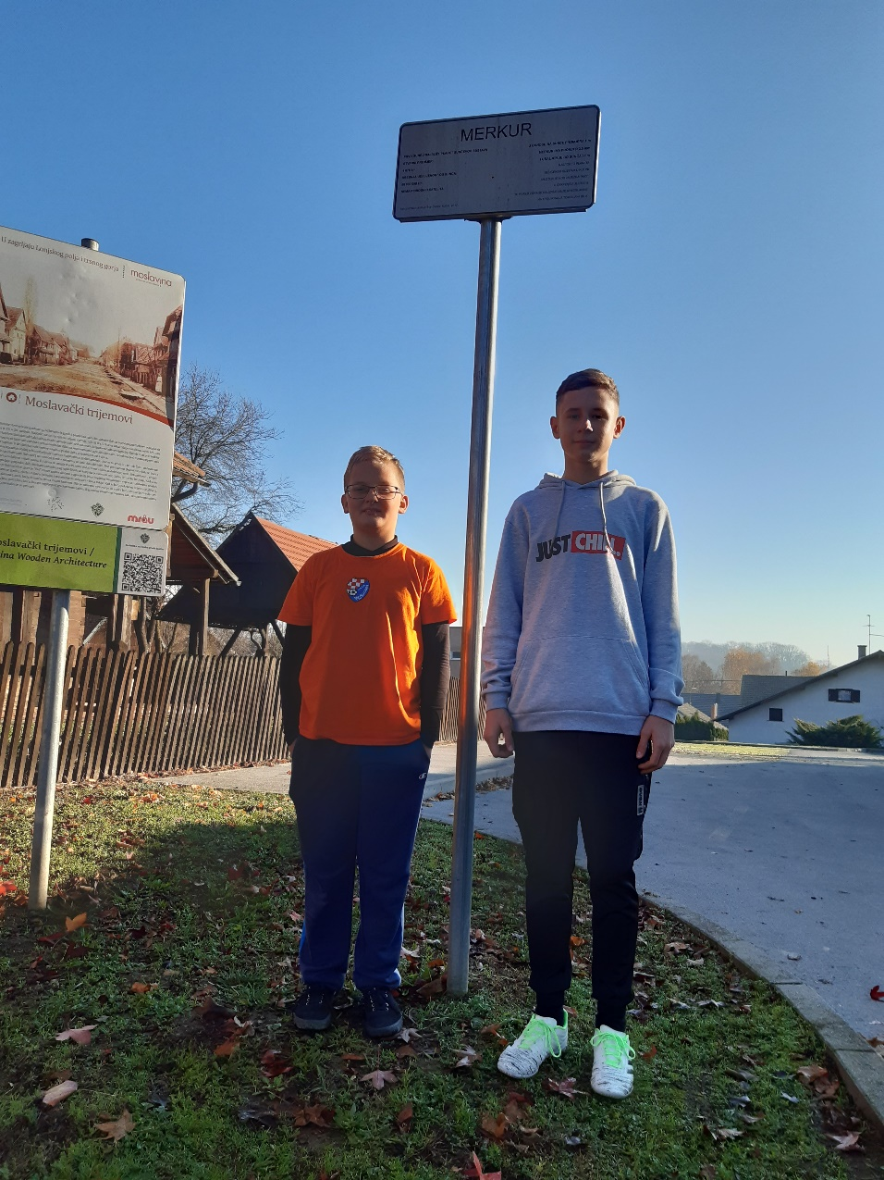
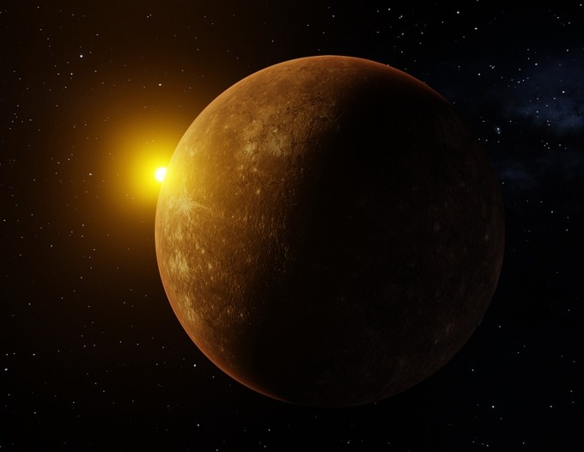
Planeti sunčeva sustava - Merkur
Slika 2: Merkur

Slide 8
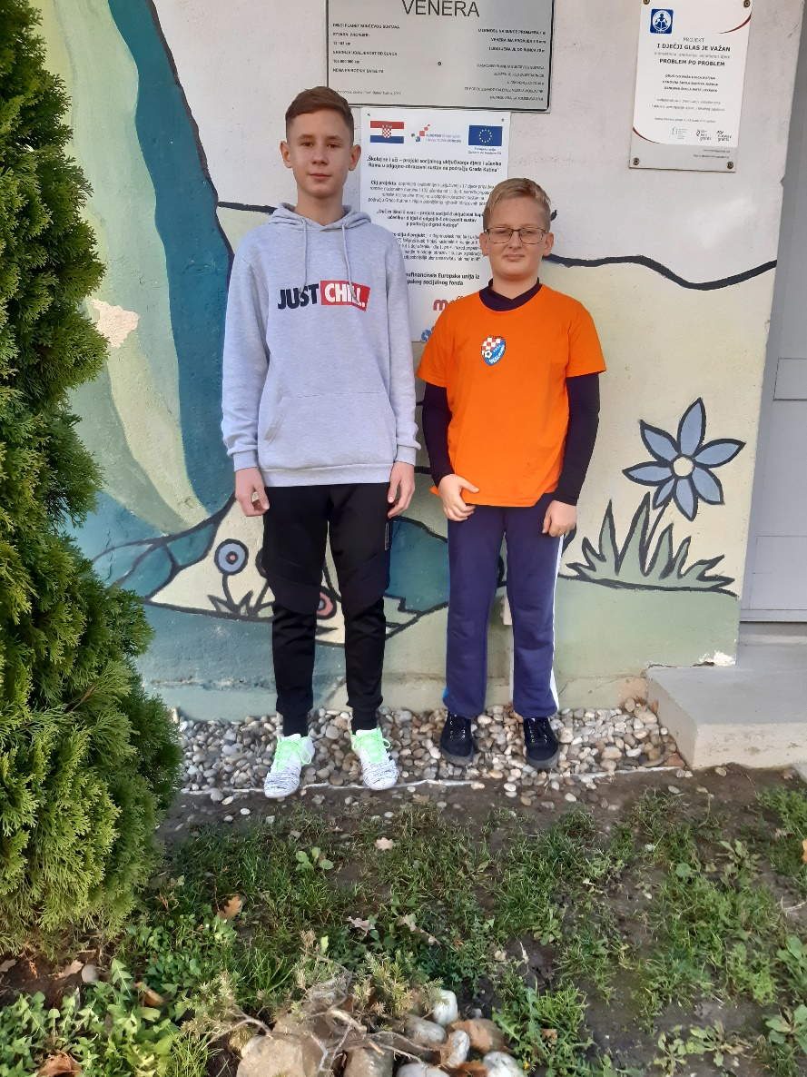
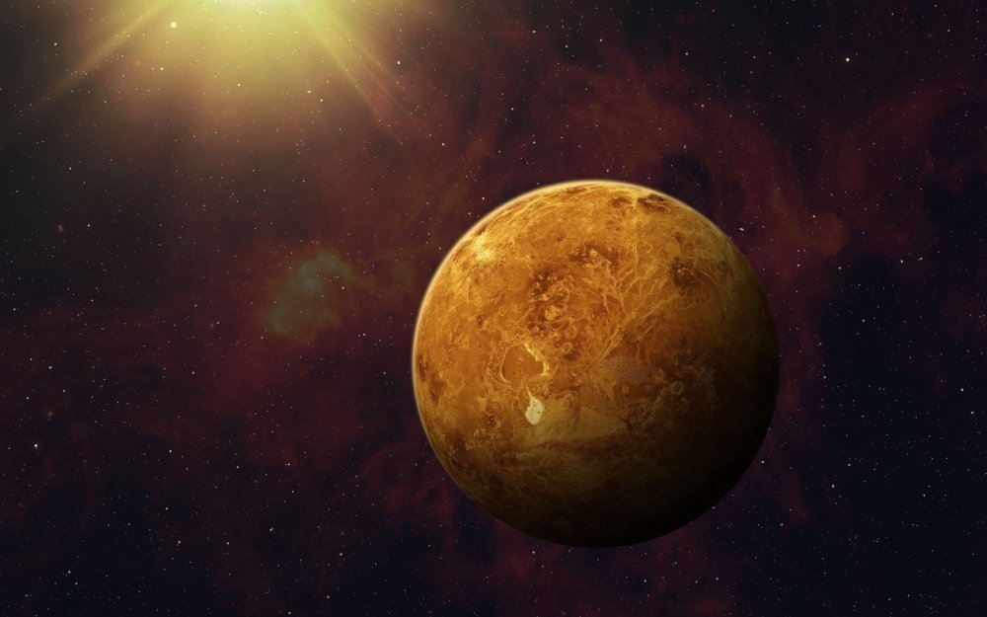
Planeti sunčeva sustava - Venera
Slika 3: Venera

Slide 9
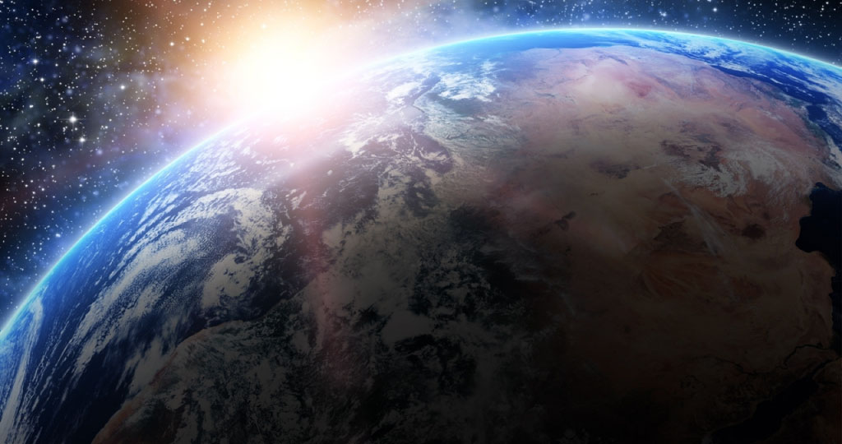
Planeti sunčeva sustava - Zemlja
Slika 4: Zemlja

Slide 10
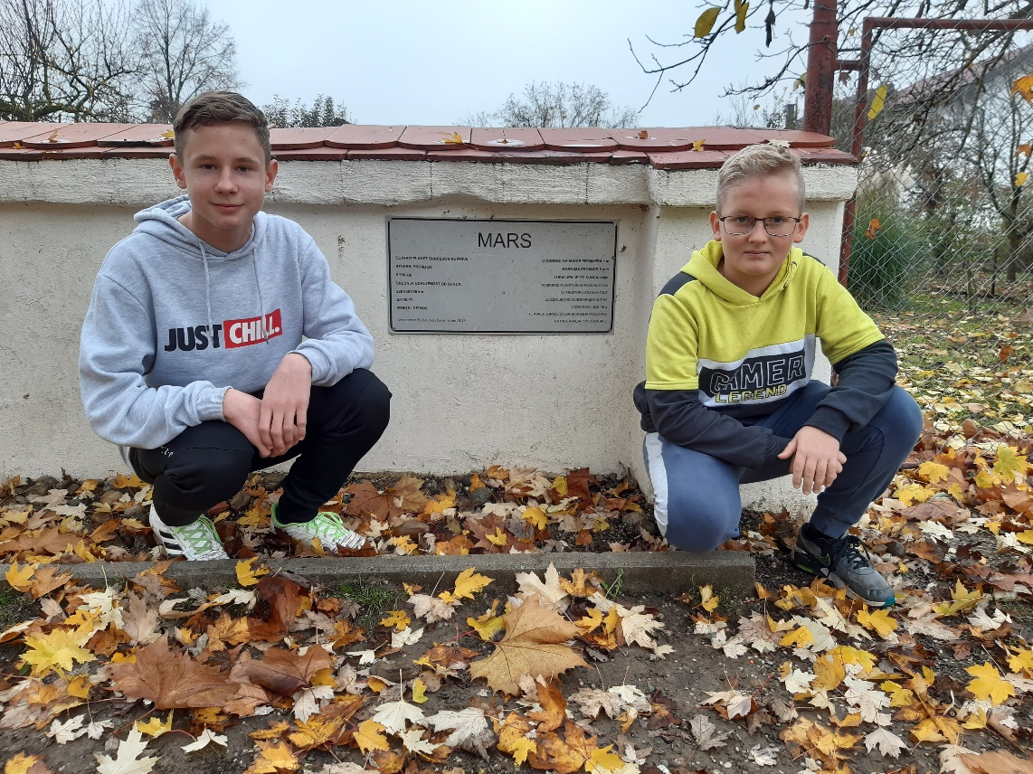
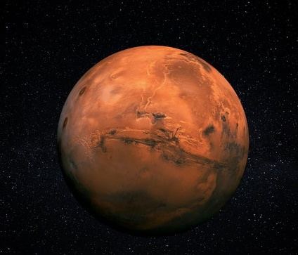
Planeti sunčeva sustava - Mars
Slika 5: Mars

Slide 11
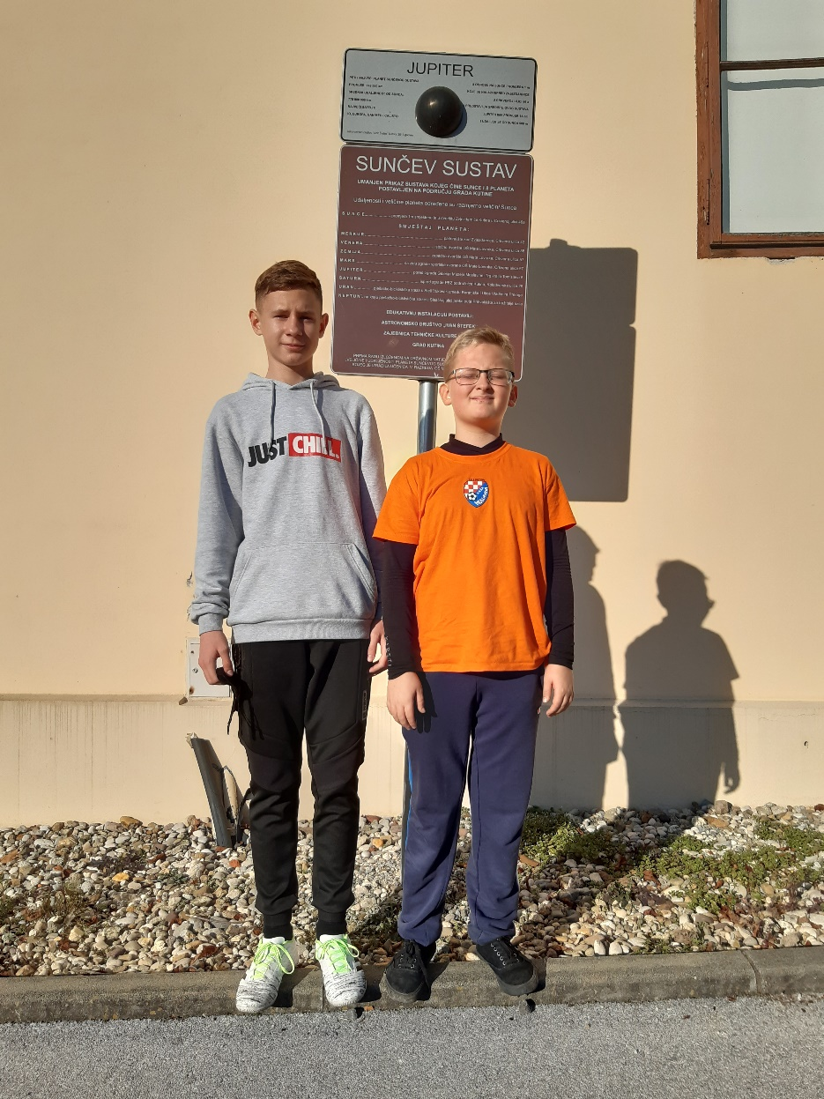
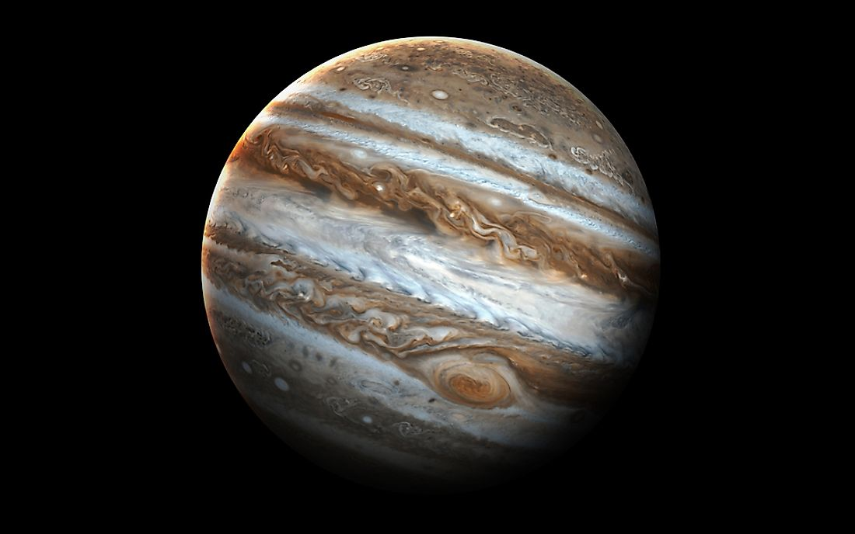
Planeti sunčeva sustava - Jupiter
Slika 6: Jupiter

Slide 12
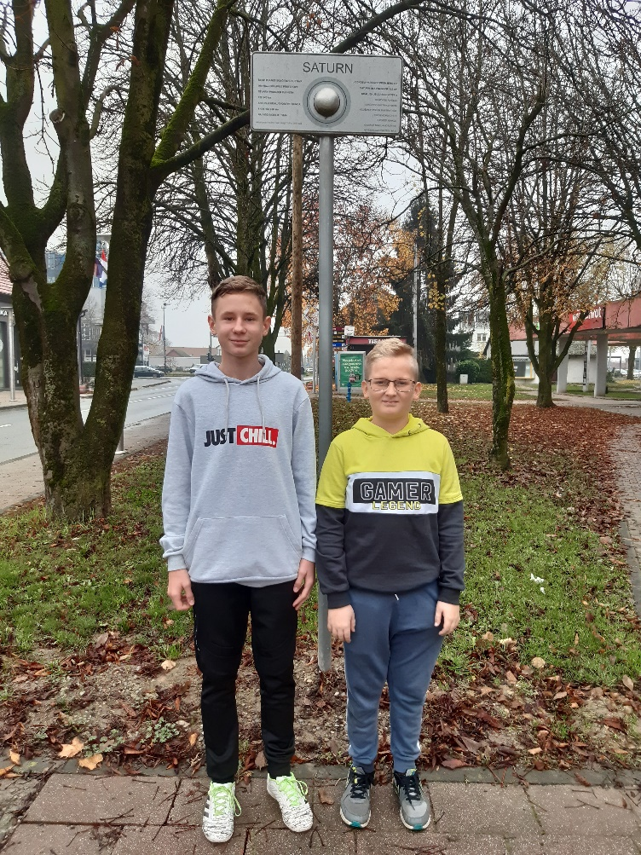
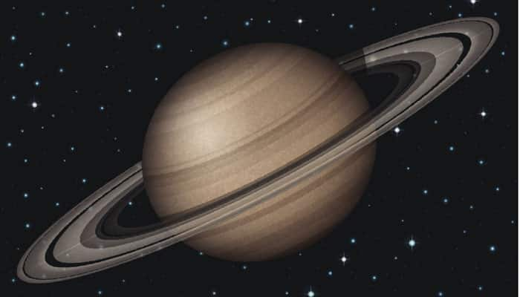
Planeti sunčeva sustava - Saturn
Slika 7: Saturn

Slide 13
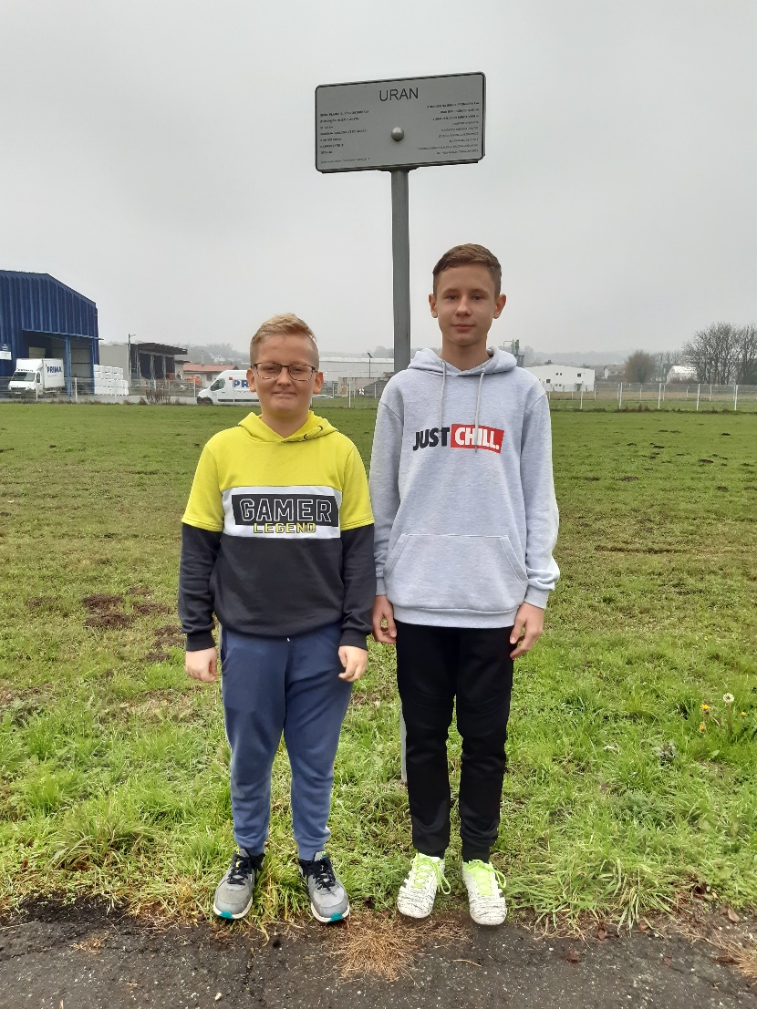
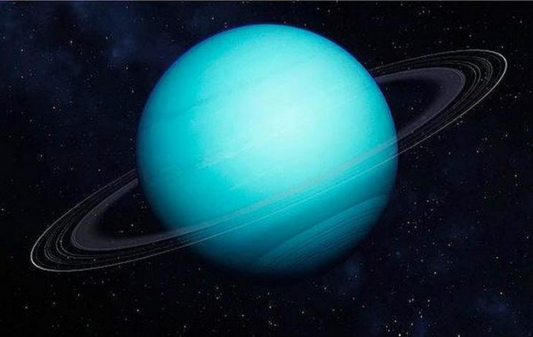
Planeti sunčeva sustava - Uran
Slika 8: Uran

Slide 14
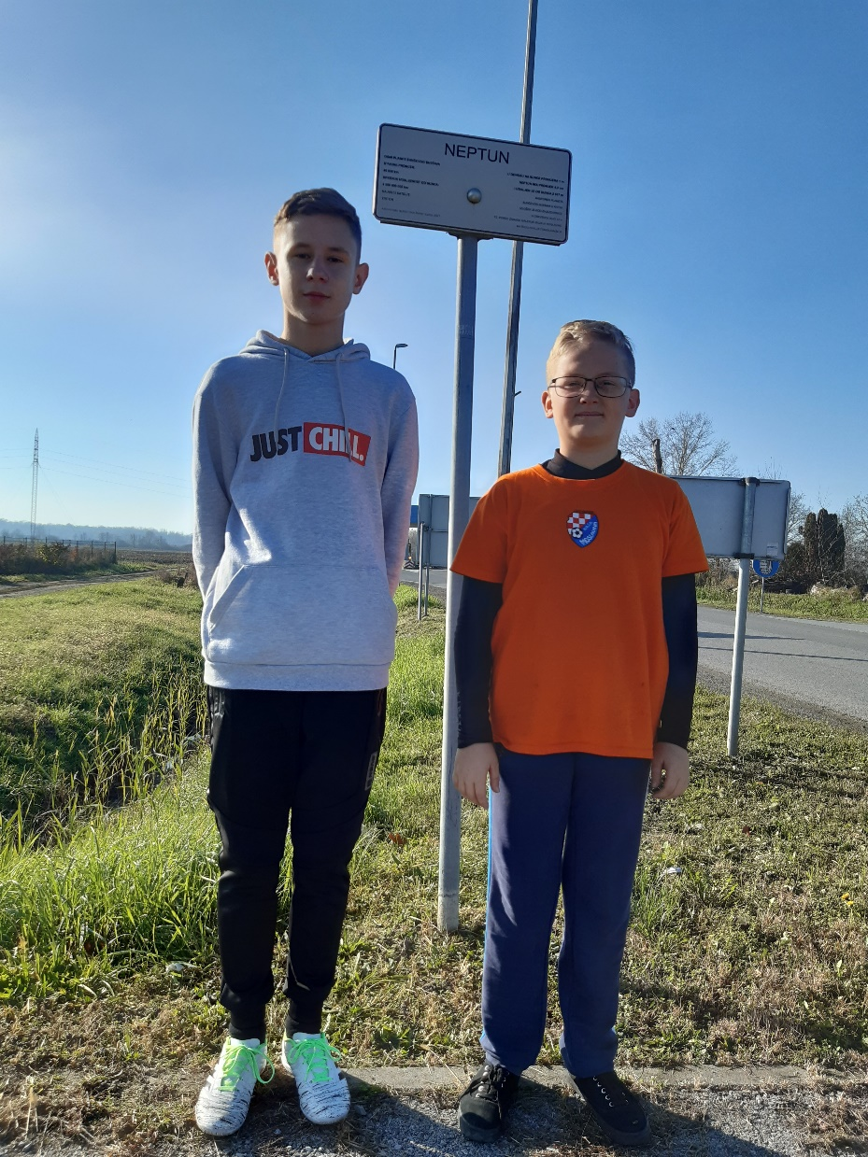
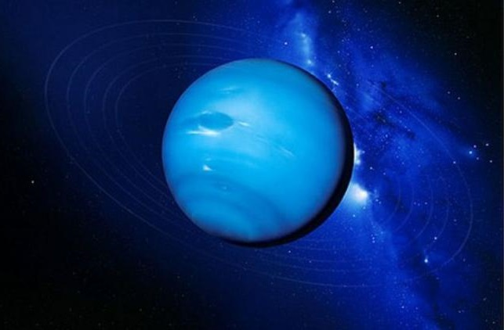
Planeti sunčeva sustava - Neptun
Slika 9. Neptun

Slide 15
Popis literature
Hrvatska enciklopedija (www.enciklopedija.hr)
Wikipedija (hr.wikipedia.com)
E-škola astronomije (eskola.zvjezdarnica.hr)
Slike (klik.hr, tportal.hr, elvanec.com, worldatlas.com, nationalgeographic.com)

Slide 16
HVALA NA PAŽNJI!

